Slide 1
ONA TILI
6-sinf
MAVZU: LEKSIKOLOGIYA VA LUG‘ATSHUNOSLIK
O‘qituvchi: Sodiqova Shoira Ibrohimovna

Slide 2
Leksikologiya
Lug‘atshunoslik
Leksikologiya yunoncha lexikos – “lug‘at”, logos – “ta’limot” so‘zlaridan olingan bo‘lib, so‘z haqidagi, to‘g‘rirog‘i, so‘z ma’nolari haqidagi ta’limotdir.
Lug‘at tuzish qoidalarini o‘rganuvchi tilshunoslik sohasiga lug‘atshunoslik (leksikografiya) deyiladi.
Tilimizdagi so‘zlarning alifbo tartibida joylashtirilishiga esa lug‘at deyiladi.

Slide 3
Bir ma’noli va ko‘p ma’noli so‘zlar
Aniq bir ma’noni ifodalash uchun qo‘llanilgan
so‘zlar bir ma’noli so‘zlar sanaladi.
Nutqiy jarayonda ikki va undan ortiq ma’noda qo‘llanuvchi so‘zlarga ko‘p ma’noli so‘zlar deyiladi.
o‘n
ruchka
bosh
quloq

Slide 4
So‘z ma’nosi qanday ko‘chiriladi?
Shakliy o‘xshashlik asosida – tandirning og‘zi, qozonning qulog‘i.
Bog‘liqlik asosida – Navoiyni o‘qidim, shahar yig‘ildi.
Butunni qism, qismni butun bilan atash –tirnoqqa zor, qo‘lini kesib oldi.
Vazifaviy bir xillik asosida – stulning oyog‘i, zambarakning o‘qi, kamonning o‘qi.
Metafora
Metanimiya
Sinekdoxa
Vazifadoshlik

Slide 5
Shakldosh
Ma’nodosh
Zid ma’noli
Aytilishi va yozilishi bir xil bo‘lib, turli atash ma’nolarini bildirgan so‘zlar: tut, soch, uch...
Bir umumiy ma’noni ifodalovchi ikki va undan ortiq so‘zlar: yuz, bet, chehra...
Qarama –qarshi ma’noli so‘zlar: baland-past, baxt-g‘am...

Slide 6
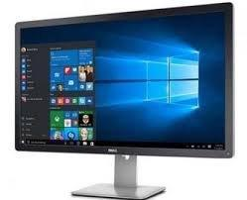
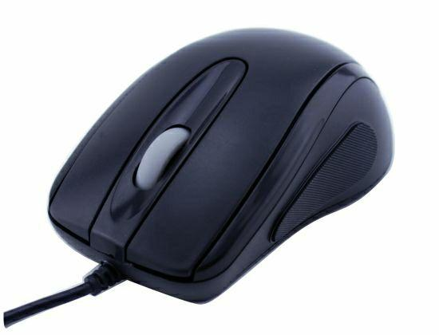
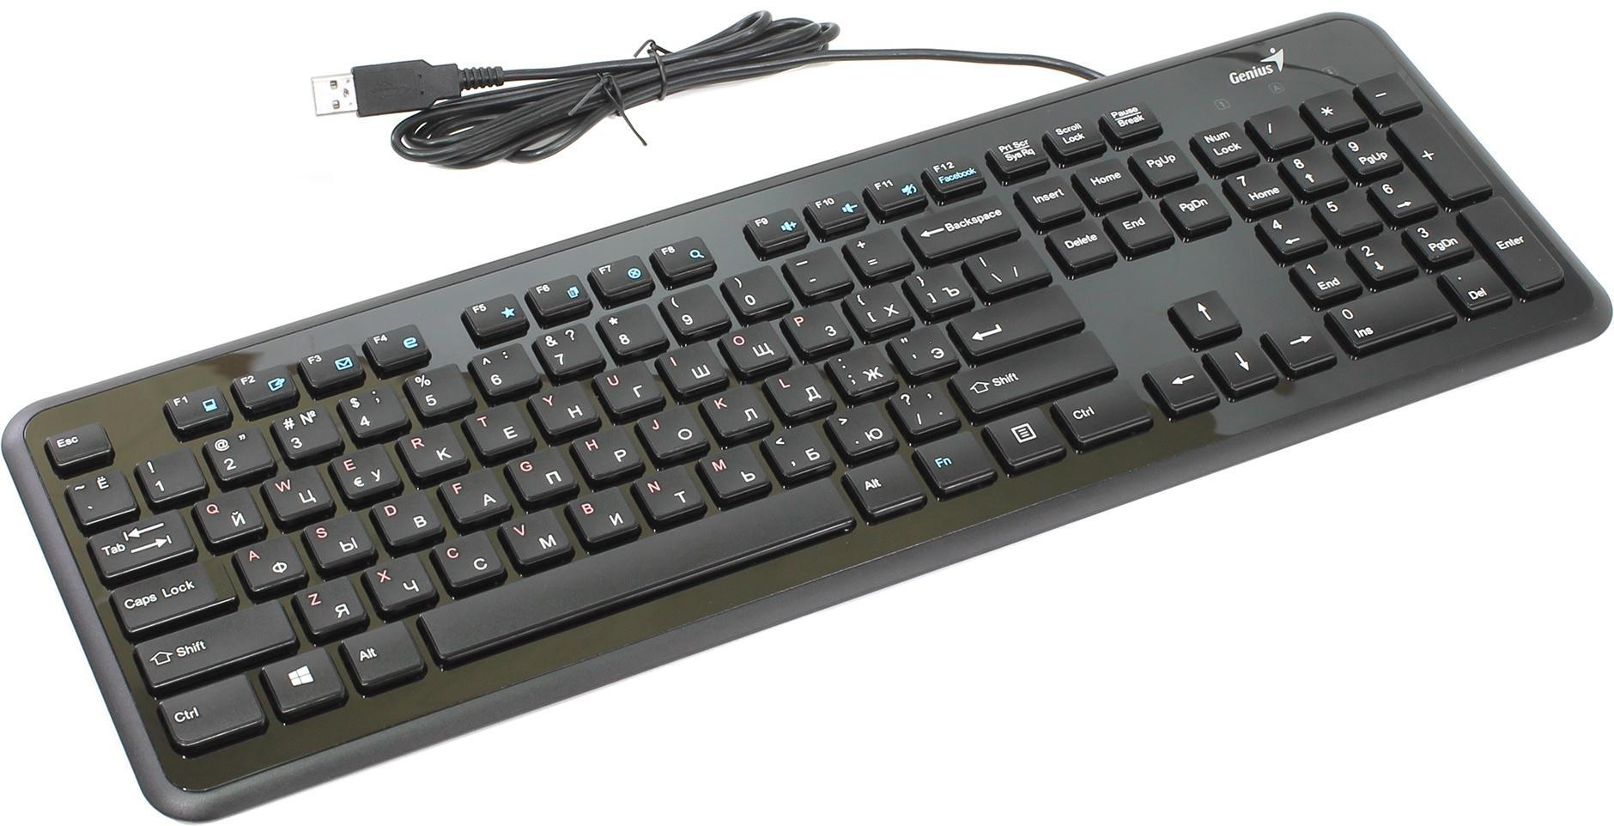
Eskirgan va yangi so‘zlar
Tilimizning ma’lum davrida qo‘llanilib, hozirgi kunda foydalanilmaydigan so‘zlarga eskirgan so‘zlar deyiladi.
Hozirgi kunda yangilik belgi-sini saqlab turgan so‘zlarga yangi so‘zlar deyiladi.
yuzboshi, mingboshi,
falakiyot, riyoziyot, handasa

Slide 7
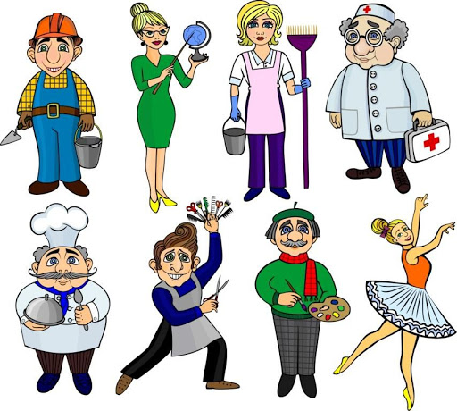
Atamalar
Ma’lum bir fan yoki kasb-hunar doirasida aniq bir ma’noni ifodalash uchun qo‘llanilgan so‘zlarga atama deyiladi.
Ilmiy atamalar
Kasbiy atamalar

Slide 8
Shevaga xos so‘zlar
shoti
taka
gavora
inak
kevotti

Slide 9
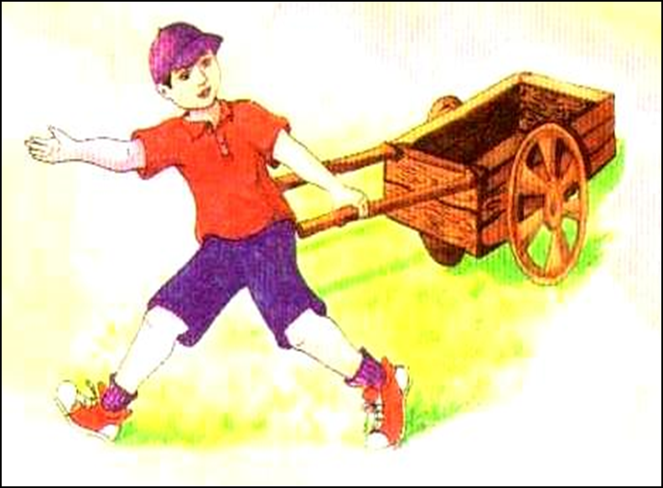
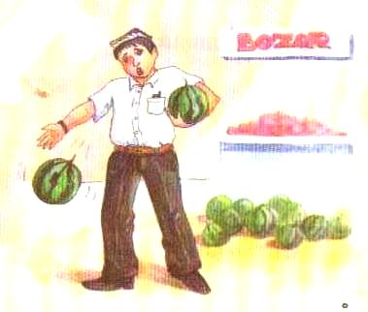
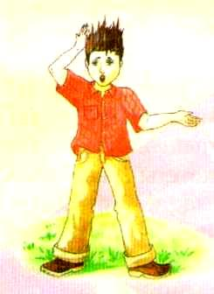
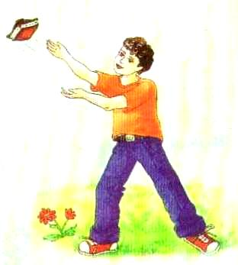
Iboralar
Ma’nosi bir so‘zga teng keladigan so‘zlar birikmasi yoki gaplar ibora deyiladi. Masalan: dimog‘i chog‘ bo‘ldi (xursand), yuzini yerga qaratmoq (uyaltirmoq), qo‘li baland kelmoq (g‘olib chiqmoq) va h.k. Iboralar nutqni ta’sirchan, jozibali qiladi.

Slide 10
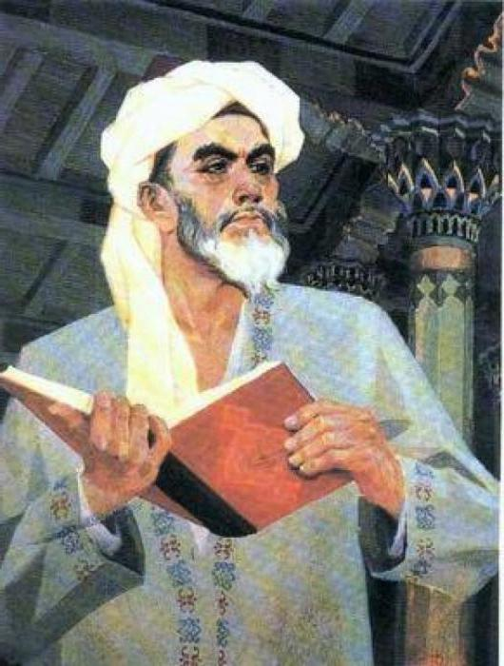
24- mashq
Gaplarni ko‘chirib, ko‘p ma’noli so‘zlarning tagiga chizing, so‘zning o‘z va ko‘chma ma’nolarini ifodalang.
Omonlik tilasang o‘zingga o‘zing, tilingdan chiqarma yaroqsiz so‘zing. (Yusuf Xos Hojib)
1. Til – og‘iz bo‘shlig‘ida joylashgan, ta‘m bilish,
gapirish uchun xizmat qiladigan muskulli a’zo. Kishilar o‘rtasida o‘zaro fikr almashishning muhim vositasi.
2. Til – asbob va mexanizmning bir qismi yoki tig‘ga
o‘xshash uchli narsa: soatning tili, olovning tili.

Slide 11
28- mashq
Iboralar izohidagi xatoliklarni to‘g‘rilab, daftaringizga ko‘chiring. Ular ishtirokida og‘zaki gaplar tuzing.
Kavushini to‘g‘rilab qo‘ymoq
Kapalagi uchib ketmoq
Og‘zi qulog‘ida
Ko‘klarga ko‘tarmoq
Qovog‘idan qor yog‘moq
Xamirdan qil sug‘urganday
qo‘rqmoq
boplamoq
maqtamoq
xursand
oson
xafa
boplamoq
qo‘rqmoq
xursand
maqtamoq
xafa
oson

Slide 12
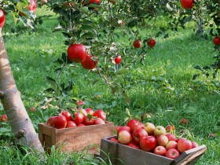
Mustaqil bajarish uchun topshiriq:
Darslikdagi mashqlarni to‘liq bajaring.
29- mashq. Rasm asosida “Bog‘da” mavzusida matn tuzing, unda ko‘chma ma’noli so‘zlardan foydalaning.

